Slide 1
Заходите к нам на
Электронная газета № 19
«С днем победы»»
МБДОУЦРР №28 «Огонек»
Дата выпуска: 10.05.2015

Slide 2
Из нашей
газеты вы узнаете:
В каких мероприятиях, посвященные
70-летию победы в ВОВ участвовали
наши дети.

Slide 3
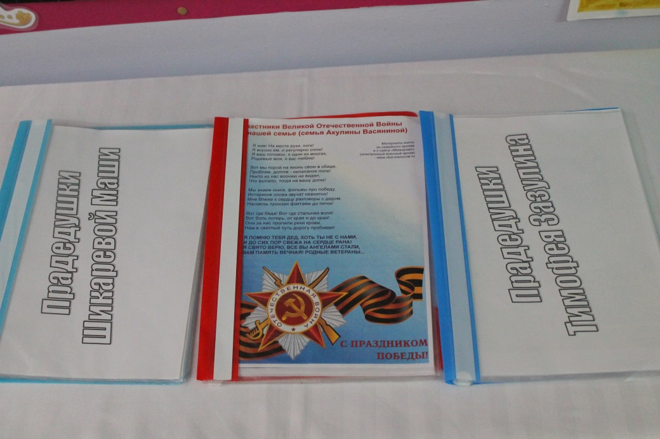
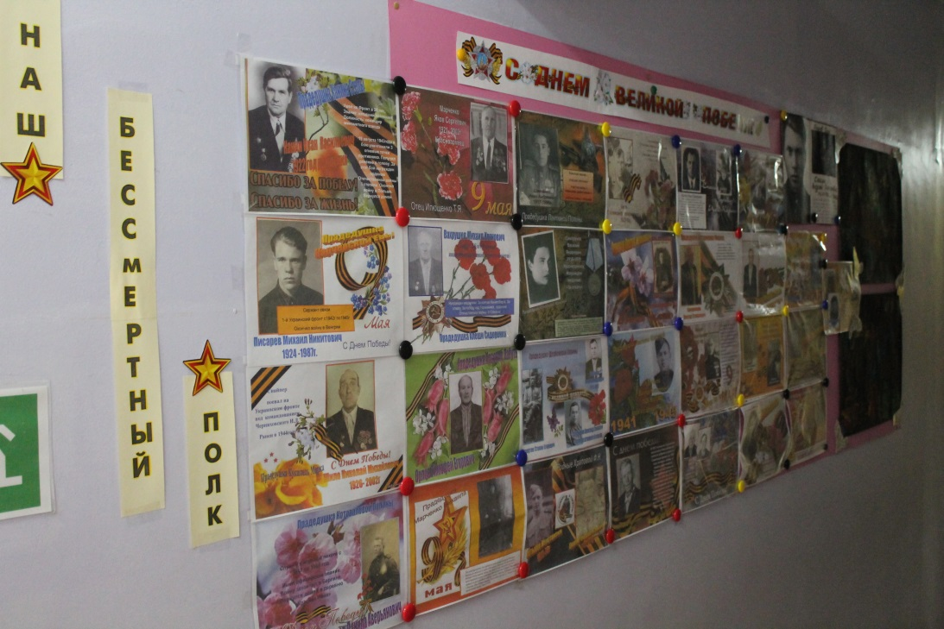
альбомы памяти
Мероприятия к 9 мая!
наш бессмертный полк

Slide 4
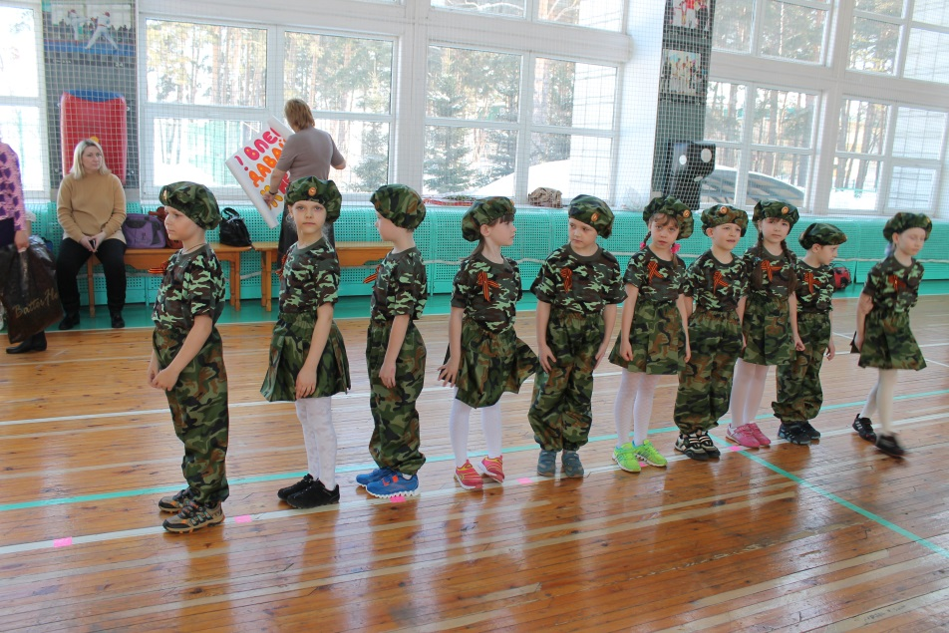
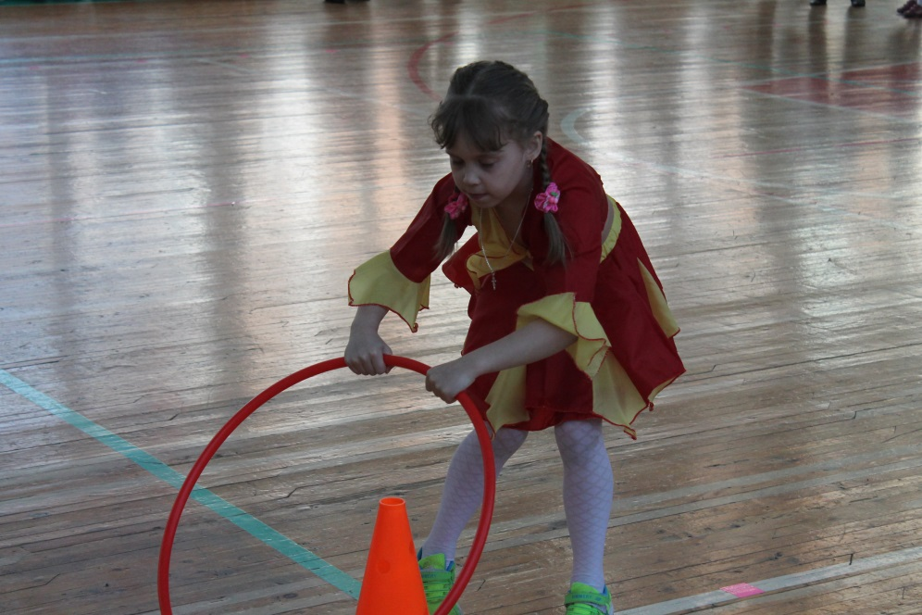
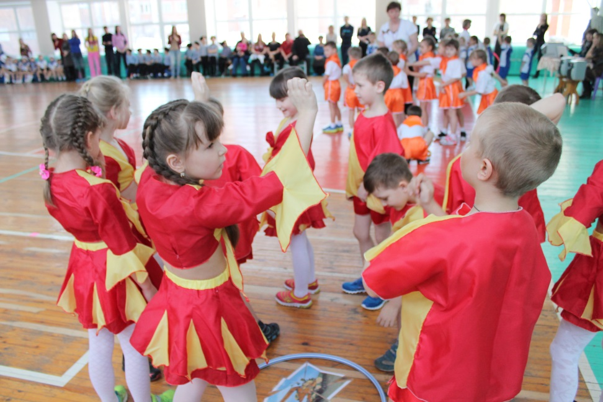
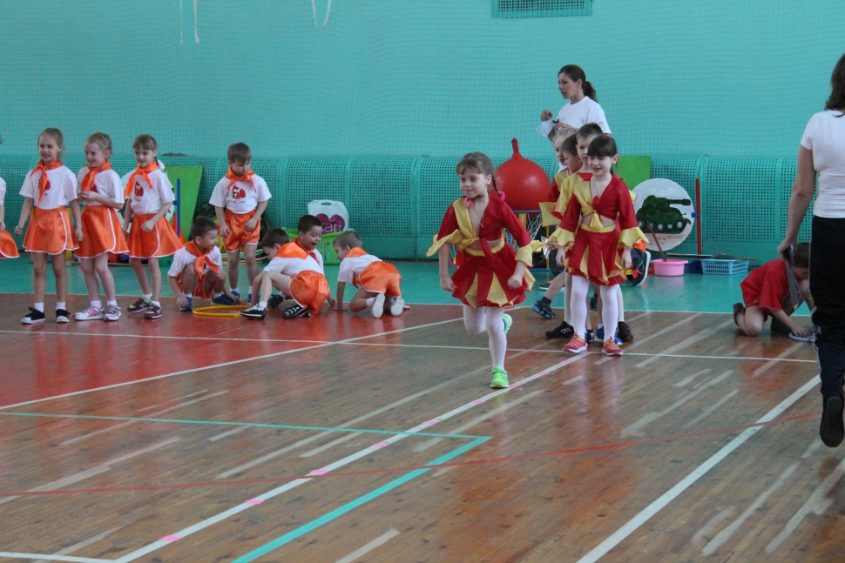
Городские "Веселые старты" посвящённые 70 летию Великой победы

Slide 5
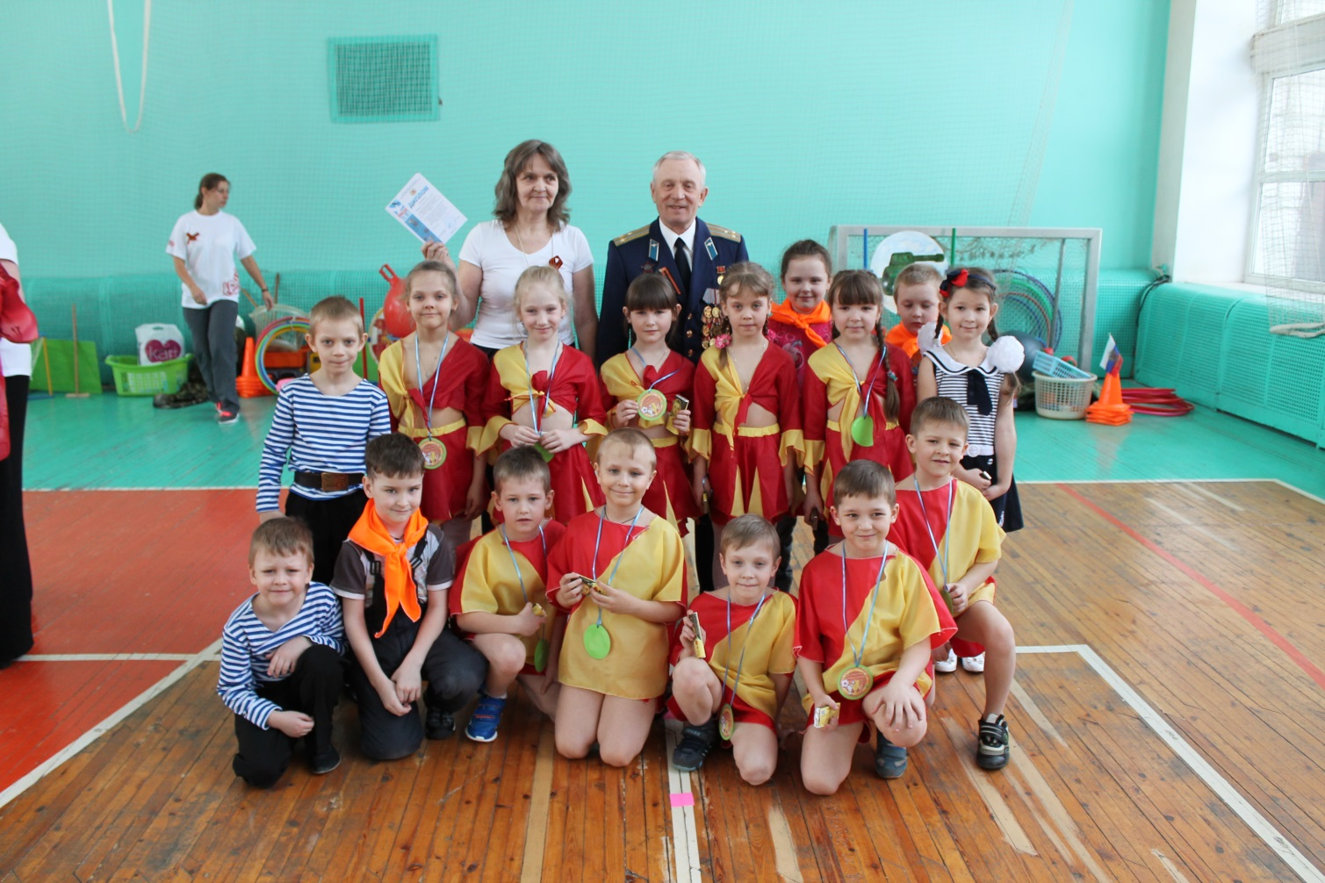
Мы самые сильные

Slide 6
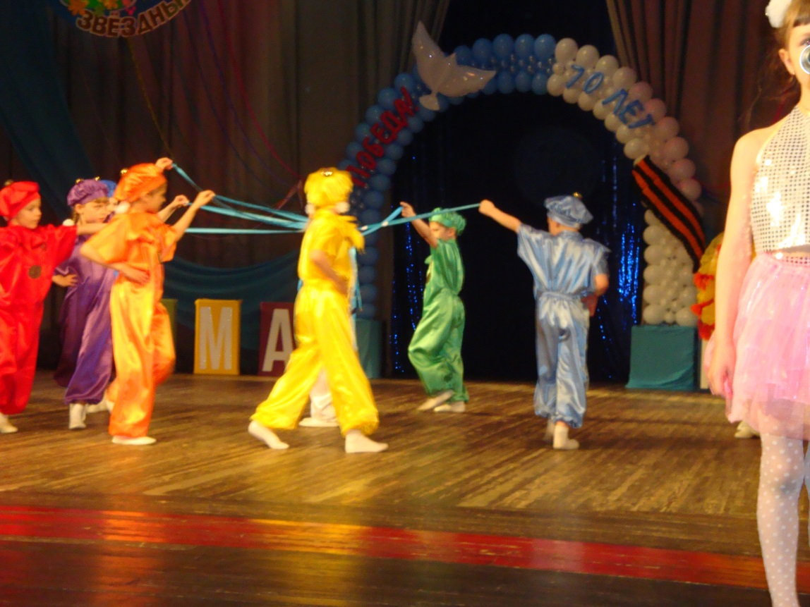
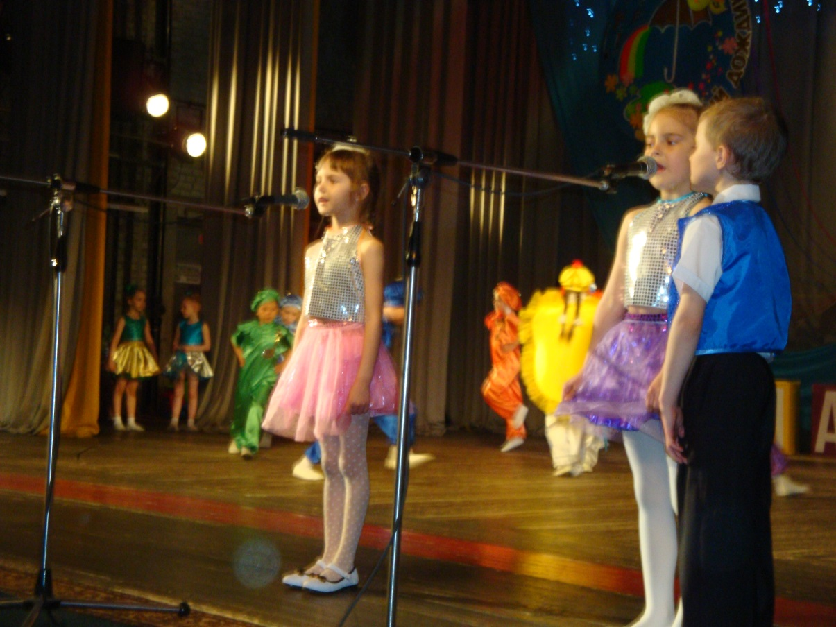
Городской фестиваль
"Звездный дождик"
посвященный 70 летию Великой победы
Мы получили:
Диплом
1 степени

Slide 7
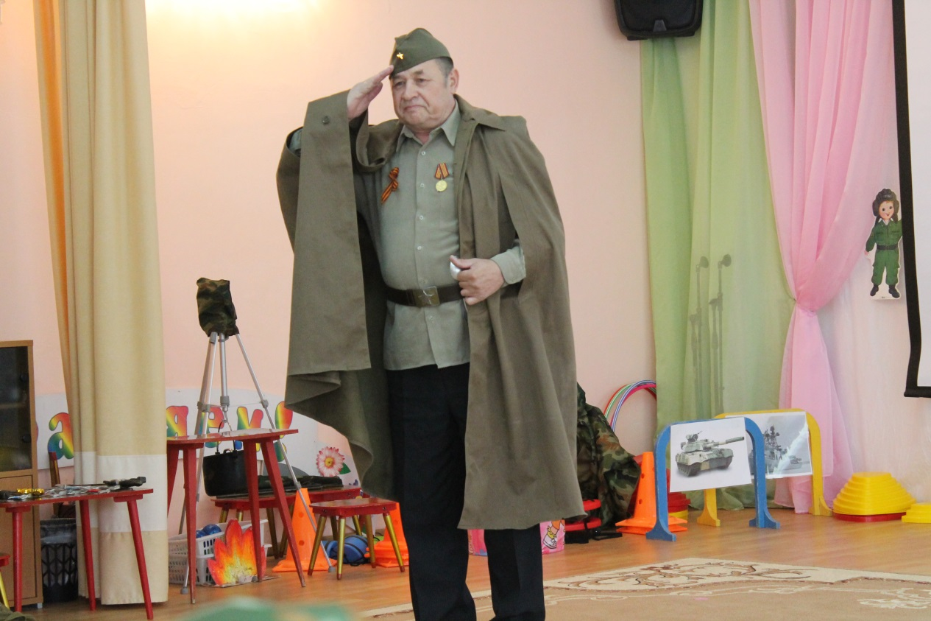
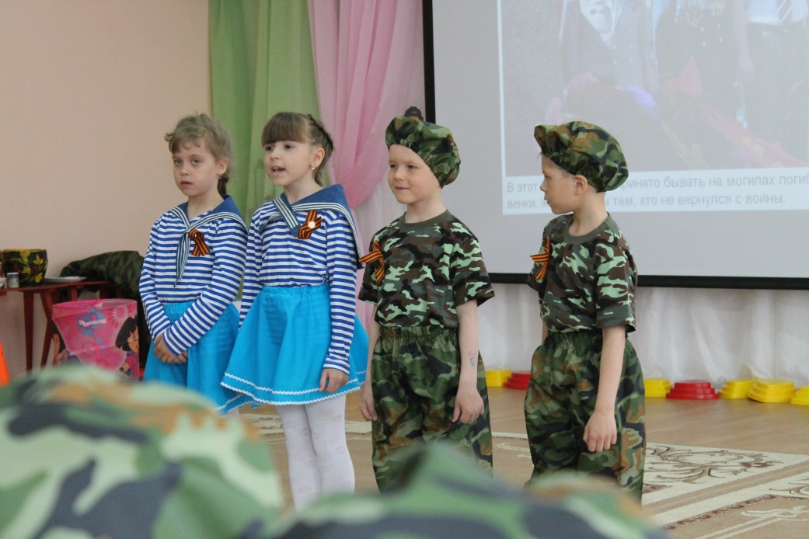
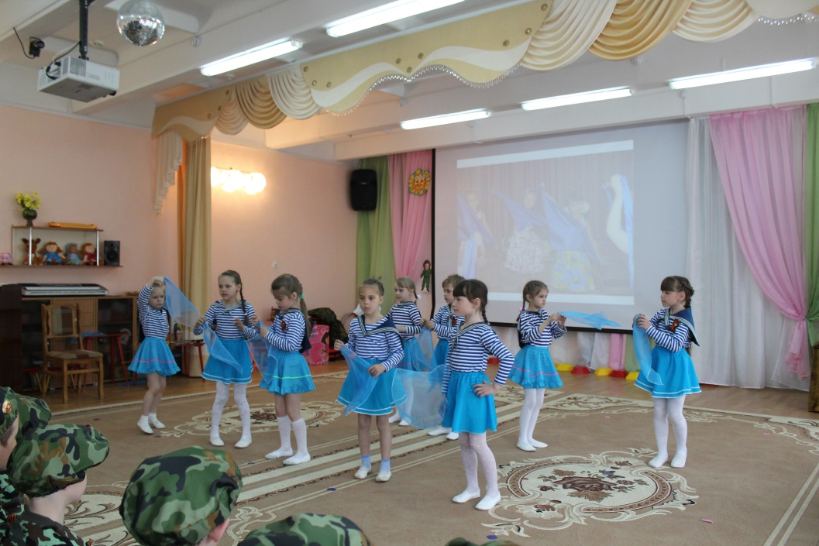
Спортивно- музыкальное
развлечение
"Спасибо деду за победу"

Slide 8
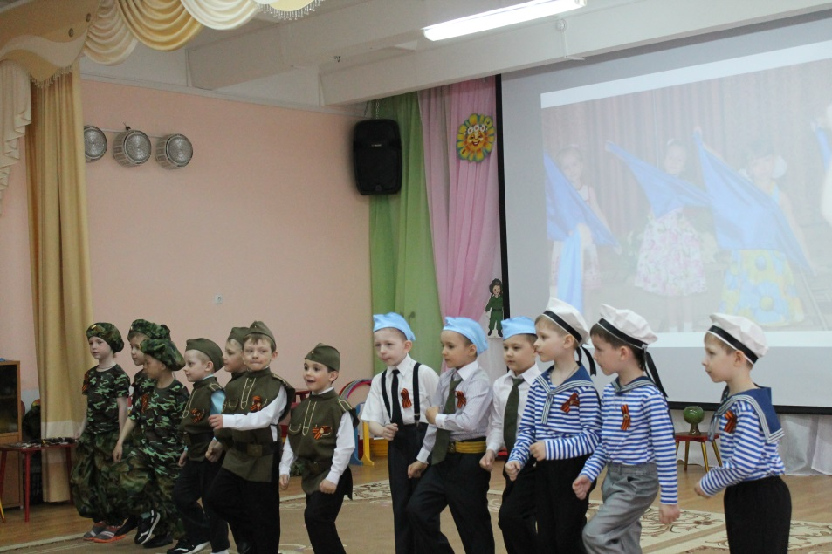
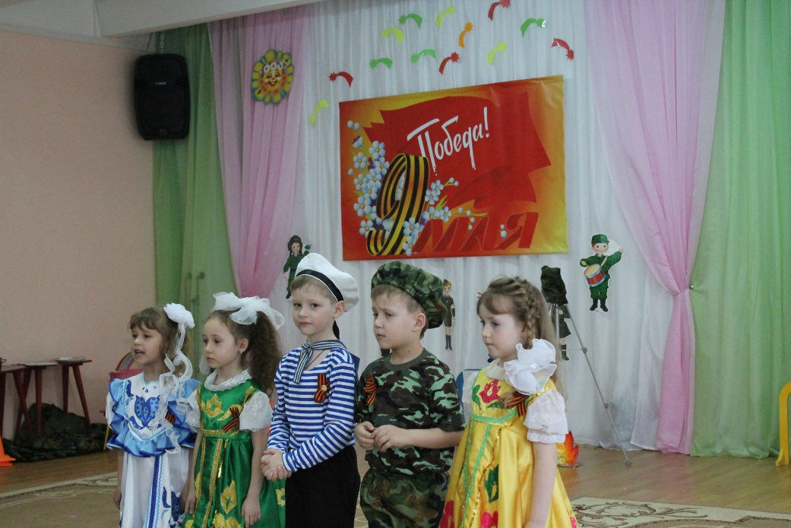
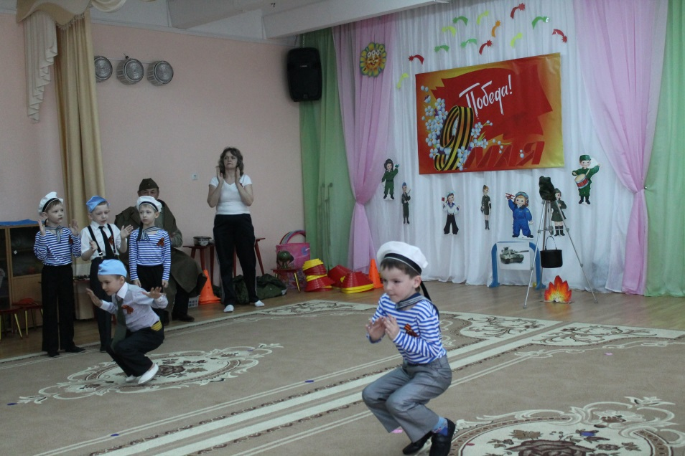
Красных тюльпанов
Алое пламя,
Как над Рейхстагом
Красное Знамя!
Битвы, походы –
Всё пережито,
Радость Победы!
Нет! Не забыто!
Мирное утро,
Солнечный свет,
Нашей Победе –
70 лет!
(Н. Майданик)

Slide 9
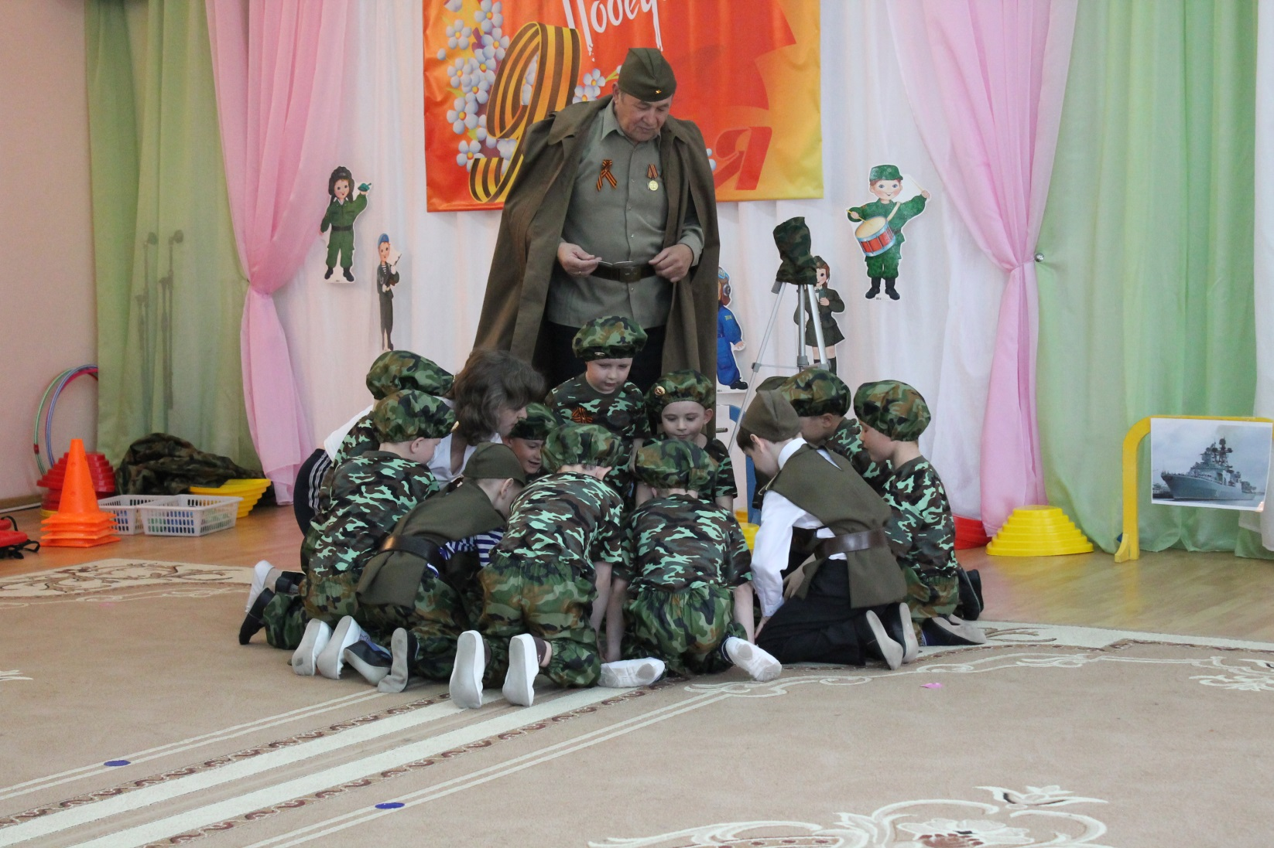
Солдатская каша - самая вкусная

Slide 10
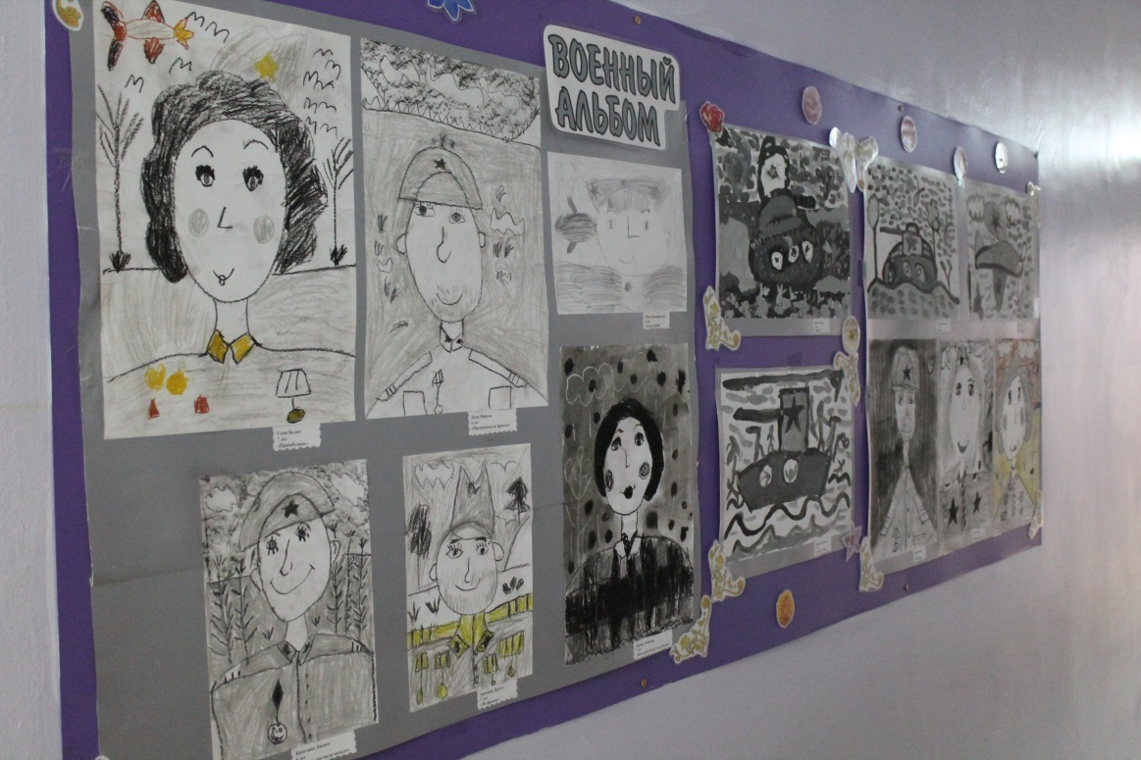
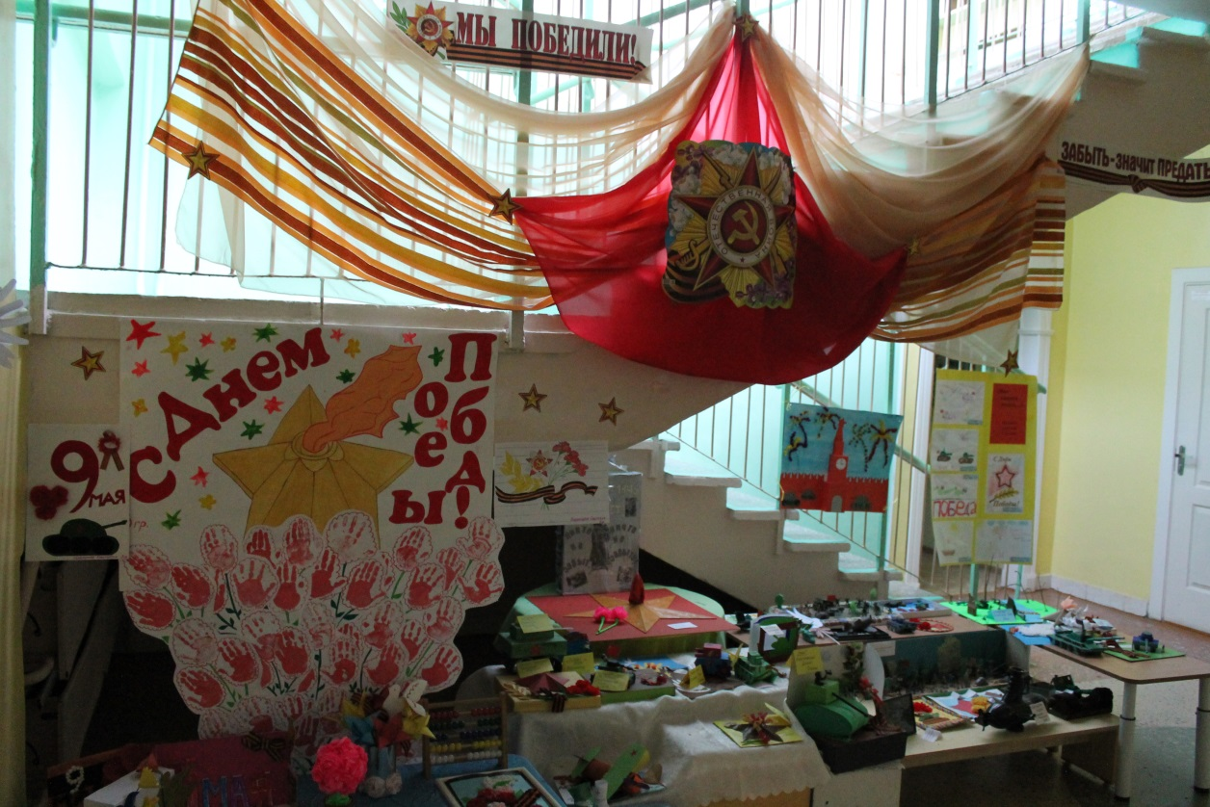
Письмо я старался
Писать без помарок:
«Пожалуйста, сделайте
Деду подарок…»
Был долго в пути
Музыкальный привет.
Выставки
Но вот подошёл
И обнял меня дед –
Пришла к нему в праздник
9 Мая
Любимая песня его
Фронтовая.
(С. Пивоваров)

Slide 11
До следующей встречи…
газету составили:
Семенюк С.П. педагог- психолог
Лахтина О.В. старший воспитатель

